Slide 1
СПБ ГБПОУ «Промышленно-технологический колледж»
Имитационные технологии в профессиональном обучении
Мастер производственного обучения
Бирюкова Ирина Сергеевна
2019 год
Notes:
1

Slide 2
СПБ ГБПОУ «Промышленно-технологический колледж»
Имитационные технологии в рамках учебной фирмы– это метод воспроизведения в условиях обучения процессов, происходящих в реальной профессиональной деятельности.
1
Notes:
2

Slide 3
СПБ ГБПОУ «Промышленно-технологический колледж»
Основная задача учебной имитационной фирмы:
создание эффективной системы практического обучения,
которая позволила бы повысить
качество образования и обеспечила бы условия
для самореализации личности обучающегося.
2
Notes:
3

Slide 4
СПБ ГБПОУ «Промышленно-технологический колледж»
Специфика имитационной технологии
практического обучения состоит
в моделировании в учебном процессе
различного рода отношений
и ситуаций реального предприятия
3
Notes:
4

Slide 5
СПБ ГБПОУ «Промышленно-технологический колледж»
Обучающимся предоставляются возможности:
- приобретения навыков предпринимательства
и ведения деловых переговоров;
- развитие своих творческих способностей и
лидерских качеств;
- отработка профессиональных компетенций
4
Notes:
5

Slide 6
СПБ ГБПОУ «Промышленно-технологический колледж»
Имитационная технология практического обучения
обеспечивает компетентностный подход,
который предусматривает:
- изменение технологий образовательного процесса
с учётом использования ситуаций, в которых обучающиеся
ставят и достигают те или иные цели;
- изменение роли мастера п/о, где он берёт на себя
функцию консультанта, координатора процесса
самостоятельного поиска выхода из сложившейся ситуации.
5
Notes:
6

Slide 7
СПБ ГБПОУ «Промышленно-технологический колледж»
Особенности применения элементов технологии
учебной фирмы в нашем колледже
состоят в следующем:
- имитационные технологии применяются на основе
реальной производственной базы
(учебно-производственных мастерских);
- наличие опыта выполнения производственных заказов
изделий металлообработки обучающимися и мастерами
6
Notes:
7

Slide 8
СПБ ГБПОУ «Промышленно-технологический колледж»
Игровые имитационные технологии
активного обучение в учебной практике:
- бригада
- стажировка с выполнением должностной роли
- тренинг
разыгрывание ролей
7
Notes:
8

Slide 9
СПБ ГБПОУ «Промышленно-технологический колледж»
Стажировка с выполнением должностной роли
форма и метод активного обучения
конкретного типа
при котором «моделью» выступает
сама действительность, а имитация затрагивает
в основном исполнение роли (должности).
8
Notes:
9

Slide 10
СПБ ГБПОУ «Промышленно-технологический колледж»
Т р е н и н г
отработка определенных специализированных
навыков и умений по работе
с различными техническими средствами и устройствами.
9
Notes:
10

Slide 11
СПБ ГБПОУ «Промышленно-технологический колледж»
Разыгрывание ролей
игровой способ анализа конкретных ситуаций,
в основе которых лежат
проблемы взаимоотношений в коллективе,
проблемы совершенствования стиля
и методов руководства
10
Notes:
11

Slide 12
СПБ ГБПОУ «Промышленно-технологический колледж» Игровые имитационные технологии способствуют формированию общих компетенций, таких как: - понимание сущности и социальной значимости будущей профессии, проявление к ней устойчивого интереса, - организация собственной деятельности, исходя из цели и способов её достижения, определённых руководителем, - анализ рабочей ситуации, текущий и итоговый контроль, ответственность за результаты своей работы, - поиск информации, необходимой для эффективного выполнения профессиональных задач, - работа в команде, эффективное общение с коллегами, руководством и клиентами
11
Notes:
12

Slide 13
СПБ ГБПОУ «Промышленно-технологический колледж»
Положительные моменты:
- в процессе проведения занятий обучающиеся овладевают опытом,
подобным тому, который они приобрели бы в настоящей жизни;
- на уроках обучающиеся учатся решать проблемы, возникающие в процессе,
а не остаются пассивными наблюдателями;
- обучающиеся психологически стимулируются к принятию
самостоятельных решений, и убеждаются в необходимости взвешанного подхода;
- в процессе уроков происходит соревновательный процесс между бригадами,
что мотивирует обучающих к более серьезному подходу к обучению,
подготовке и выполнению заданий
12
Notes:
13

Slide 14
СПБ ГБПОУ «Промышленно-технологический колледж»
Отрицательные моменты:
- проведение таких занятий требует хорошей
методической подготовки;
- на подготовку затрачивается много энергии и времени;
- во время занятий возможны неконтролируемые
ситуации (вспышки эмоций обучающихся);
13
Notes:
14

Slide 15
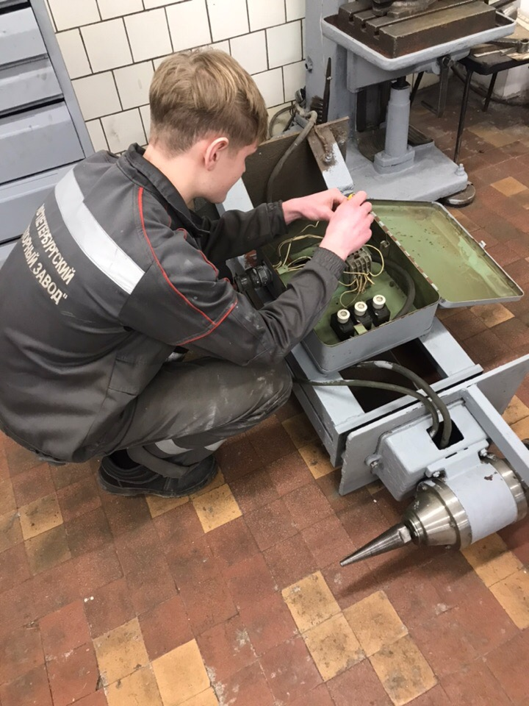
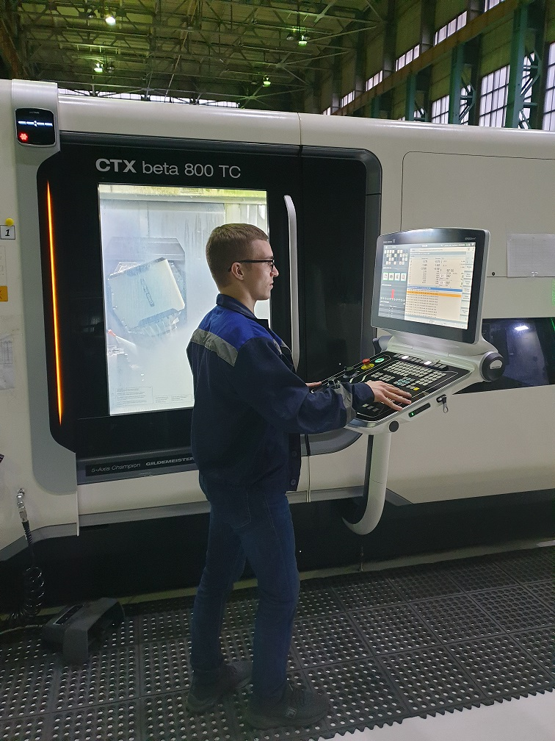
Элементы имитационных технологий (имитационный тренинг) на производственной практике на АО «Петербургский тракторный завод»
Электромонтер по ремонту и обслуживанию электрооборудования
Наладчик станков и оборудования в механообработке
Notes:
15

Slide 16
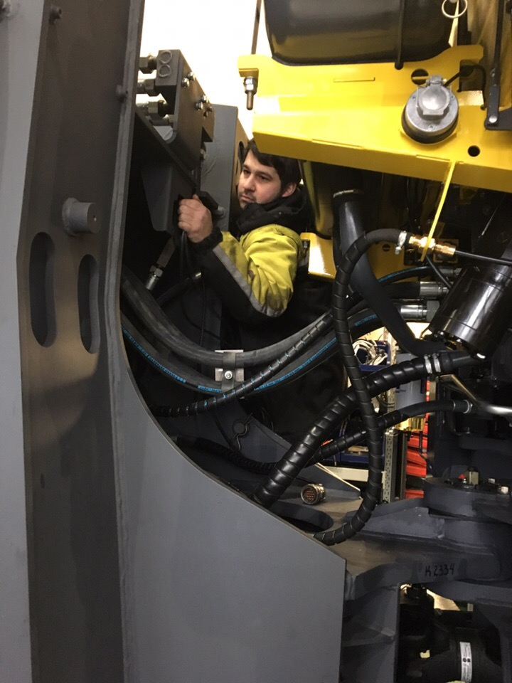
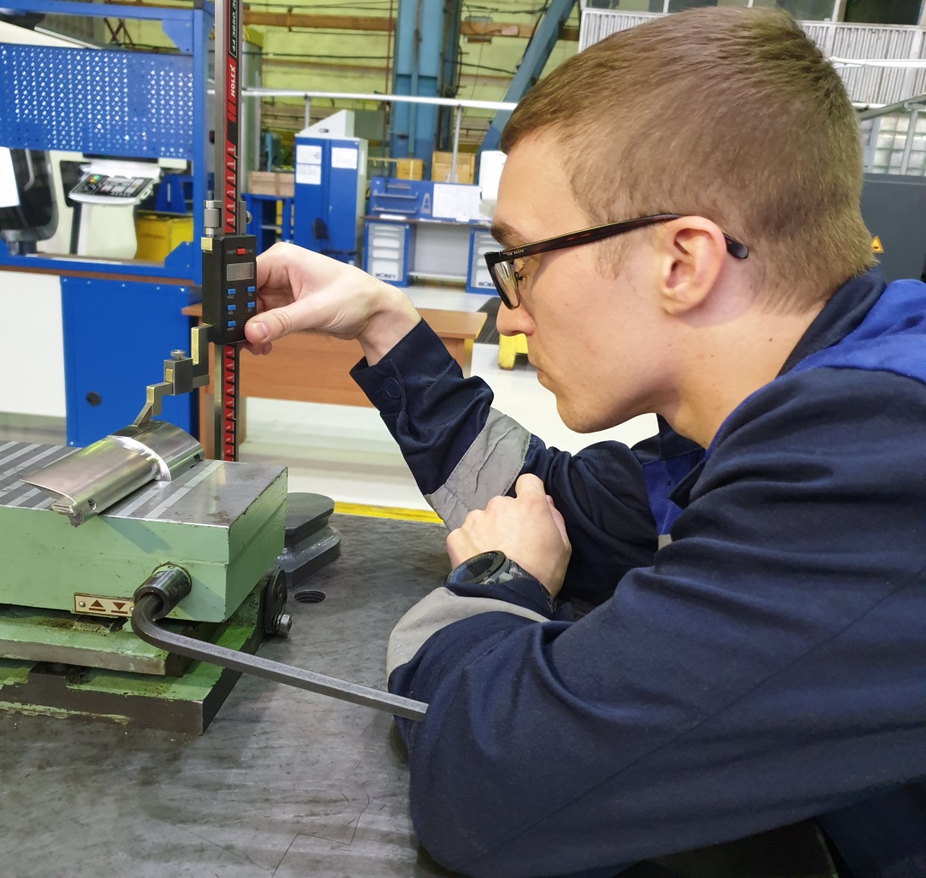
Элементы имитационных технологий (имитационный тренинг) на производственной практике на АО «Петербургский тракторный завод»
Электромонтер по ремонту и обслуживанию электрооборудования
Наладчик станков и оборудования в механообработке
Notes:
16

Slide 17
СПБ ГБПОУ «Промышленно-технологический колледж»
Конечные результаты
Повышение интереса к получению профессиональных знаний
Улучшение социальной привлекательности учебного заведения
Повышение качества профессиональной подготовки выпускников колледжа
Обеспечение социальной защищённости выпускника за счёт
квалифицированной практической подготовки
Формирование системного мышления и профессиональной культуры
Самореализация творческого потенциала и развитие лидерских качеств
14
Notes:
17

Slide 18
СПАСИБО!
Notes:
18

